Slide 1
LE « TUILAGE » EN PASTORALE
OU
COMMENT FAIRE DU NEUF SANS DÉSAVOUER LE PASSÉ ?
Session à Delémont, Septembre 2021

Slide 2
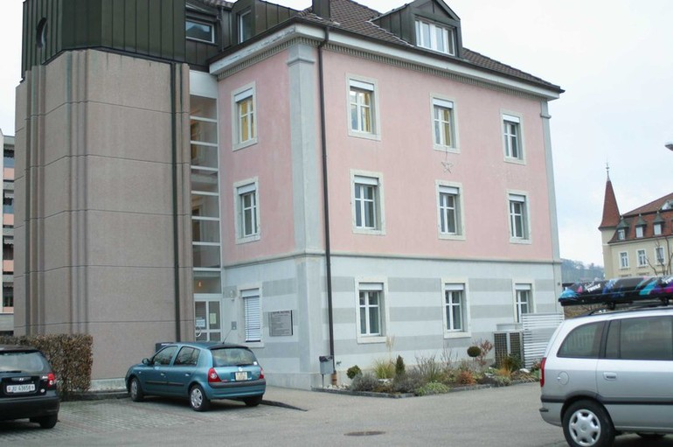
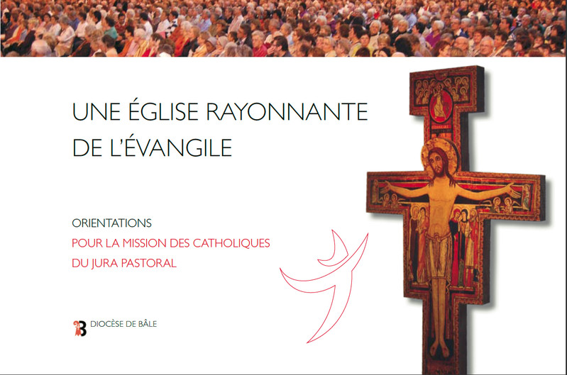
1ere section: Questionnements
Retrouvailles et découverte
Hospitalité

Slide 3
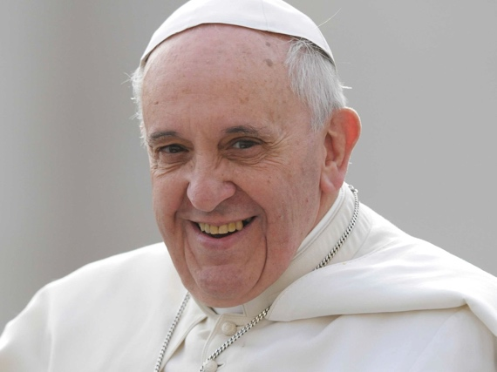
Objectifs de la session
« J’espère que toutes les communautés feront en sorte de mettre en œuvre les moyens nécessaires pour avancer sur le chemin d’une conversion pastorale et missionnaire, qui ne peut laisser les choses comme elles sont. Ce n’est pas d’une « simple administration » dont nous avons besoin. Constituons-nous dans toutes les régions de la terre en « état permanent de mission » (EG 25).
« « J’imagine un choix missionnaire capable de transformer toute chose, afin que les habitudes, les styles, les horaires, le langage et toute structure ecclésiale devienne un canal adéquat pour l’évangélisation du monde actuel plutôt que pour l’auto-préservation » (EG 27).

Slide 4
Questions
Un appel à une « Église autre », à une « conversion » = ?
    L’appel du pape est-il audible?
    Une conversion est-elle possible, compte tenu de l’état de nos communautés?
    Une conversion est-elle possible eu égard aux motivations et aux capacités des agents de pastorale?
    Si c’est possible, à quelles conditions, avec quelles priorités…?
    Comment aller vers du neuf sans désavouer le passé?

Slide 5
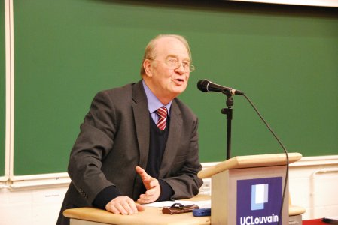
Theobald, Biemmi et Castellucci
Une question d’attitude, de posture
« Une transformation nécessaire doit s’opérer, pour laquelle il faut maintenant s’engager. Les crises que nous traversons sont les symptômes d’une « fin », voire d’une fin qui se prolonge, et donc d’une « maladie » mais, encore une fois, ce n’est pas une maladie fatale.
Un appel est à entendre, au moment favorable où nous sommes, non pour aller vers une Église autre, mais pour vivifier une Église qui se transforme réellement de l’intérieur et du plus profond d’elle-même »…
Christoph Theobald

Slide 6
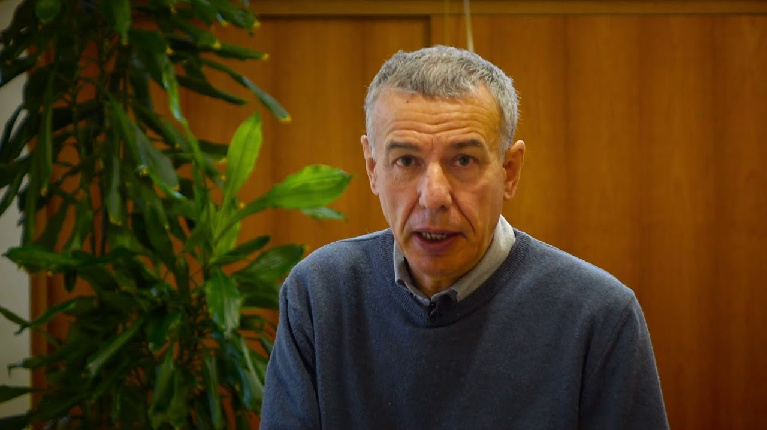
Theobald, Biemmi et Castellucci
Une question d’attitude, de posture
« Je crois moi aussi qu'il s'agit de soutenir d'une main l'arbre qui tombe, c'est-à-dire de continuer à entretenir la foi de ceux et celles qui l'ont reçue par héritage et qui la vivent par tradition. Mais il ne faut pas soutenir cet arbre des deux mains. L'autre main doit s'occuper de la forêt qui pousse, de cette multitude de chercheurs et chercheuses de Dieu qui, aujourd'hui comme toujours, sont plus dehors qu'à l'intérieur des circuits de l’Église. La transition nous demande d'entretenir et en même temps d'engendrer, c'est-à-dire d'avoir dans notre pastorale une sagesse audacieuse »
Biemmi: « Nous vivons un temps de transition. C'est un temps difficile mais favorable, pour nos contemporains, pour le christianisme, pour l'Église et surtout pour nous-mêmes. »

Slide 7
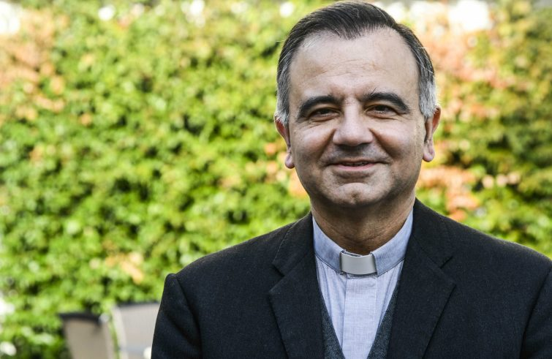
Theobald, Biemmi et Castellucci
Une question d’attitude, de posture
Il met en garde quant à lui contre le défaitisme et l’indifférence face à la stérilité des communautés chrétiennes. Face à un grand ébranlement, la « pars destruens » qui est en nous obère un juste discernement
Mgr Castellucci, archevêque de Modène

Slide 8
1. Une conversion missionnaire de la pastorale est-elle possible?
La pastorale peut-elle évoluer ?
En a-t-elle la volonté, les moyens, en ressent-elle profondément l’urgence ?
L’idée même d’un « tuilage » (mot peu élégant et qui veut décrire la manière de passer d’un modèle pastoral à un autre en évitant les ruptures brutales et les solutions à l’emporte-pièce) est-elle autre chose qu’un concept, qu’une théorie qui a germé dans la tête de quelques théologiens déconnectés des réalités des terrains d’une pastorale de proximité ?

Slide 9
1. Une conversion missionnaire de la pastorale est-elle possible?
Plan
a) les leçons de l’histoire
b) l’avis de trois théologiens
c) la propension à s’en tenir au culte et à la catéchèse
d) les limites du « presque plus »
e) le nombre, l’âge, la culture des agents de pastorale

Slide 10



a) les leçons de l’histoire
Il ne suffit hélas pas d’avoir de bonnes idées:
illustrations en catéchèse

Slide 11
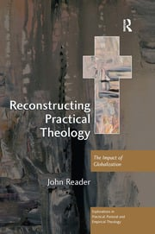
b) l’avis de trois théologiens
b) l’avis de trois théologiens
John READER, anglican, Univ. Of Chester
langage, catécgiries inadaptées
Catégories ZOMBIES
Des mots « morst vivants »
Emathie cosmopolite

Slide 12
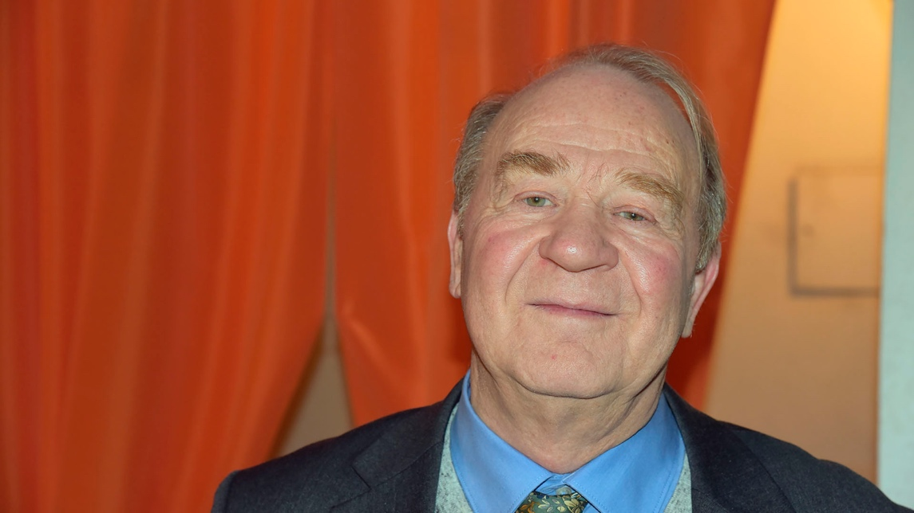
b) l’avis de trois théologiens
b) l’avis de trois théologiens
Christoph THEOBALD,
-3 crises
Repenser la notion de mission
Réfléchir à la notion de « présence »
Rencontre du tout-venant
Laboratoires
Refus
Œcuménisme

Slide 13
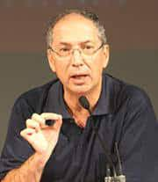
b) l’avis de trois théologiens
b) l’avis de trois théologiens
Salvatore CURRÓ, Universités urbanienne et salésienne de Rome
Horizon auto-référentiel
Séparation et unilatéralité
- survie de l’institution

Slide 14
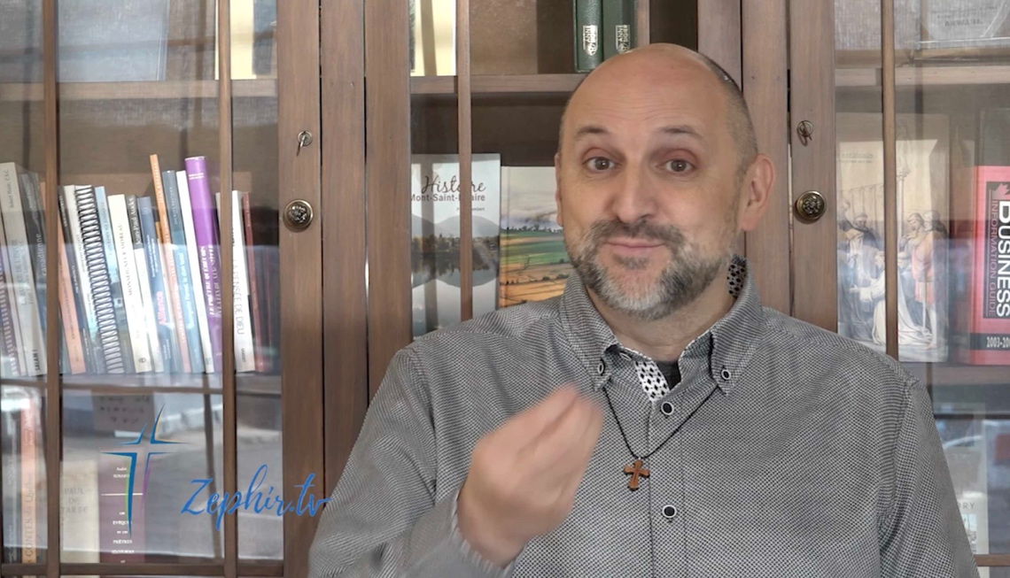
c) la propension à s’en tenir au culte et à la catéchèse
Leçons d’un confinement
Serge Pelletier

Slide 15
d) les limites du « presque plus »
Est-il correct de diagnostiquer que, avec célérité, on passe de la logique du « MOINS » (il y a sur un laps de temps défini, par exemple 5 ou 10 ans, moins de catéchisés, moins de sacramentalisés, moins de groupes d’action caritative inspiré par la doctrine sociale de l’Église. Il y a aussi moins de prêtres et - la crise actuelle de la COVID venant ici servir de vilain accélérateur – de moins en moins d’argent pour faire fonctionner les rouages encore complexes d’une vaste institution. On est donc passé de cette logique du « moins » à celle du « presque plus ».

Slide 16

e) le nombre, l’âge, la culture des agents de pastorale
La revue « Lumen Vitae » sur l’Église et les personnes âges ouvrait un autre aspect des mêmes questions en posant la question non seulement de l’âge moyen des « paroissiens réguliers », mais aussi de l’âge moyen du clergé et des animateurs en pastorale. Il est somme tout logique que des personnes âgées soient portées à valoriser un style de présence, un langage, des formes d’animation et des types de comportements avec lesquels ils ont une longue et fidèle connivence. On imagine mal une logique de rupture, un programme révolutionnaire de modifications dans des paroisses configurées par un public âgé, globalement satisfait du maintien d’un statu quo … aussi longtemps que possible… Henri Derroitte, “L’Église et les personnes âgées. Enjeux catéchétiques et pastoraux”, dans Lumen Vitae, t. 74, 2019, p ;247-249

Slide 17
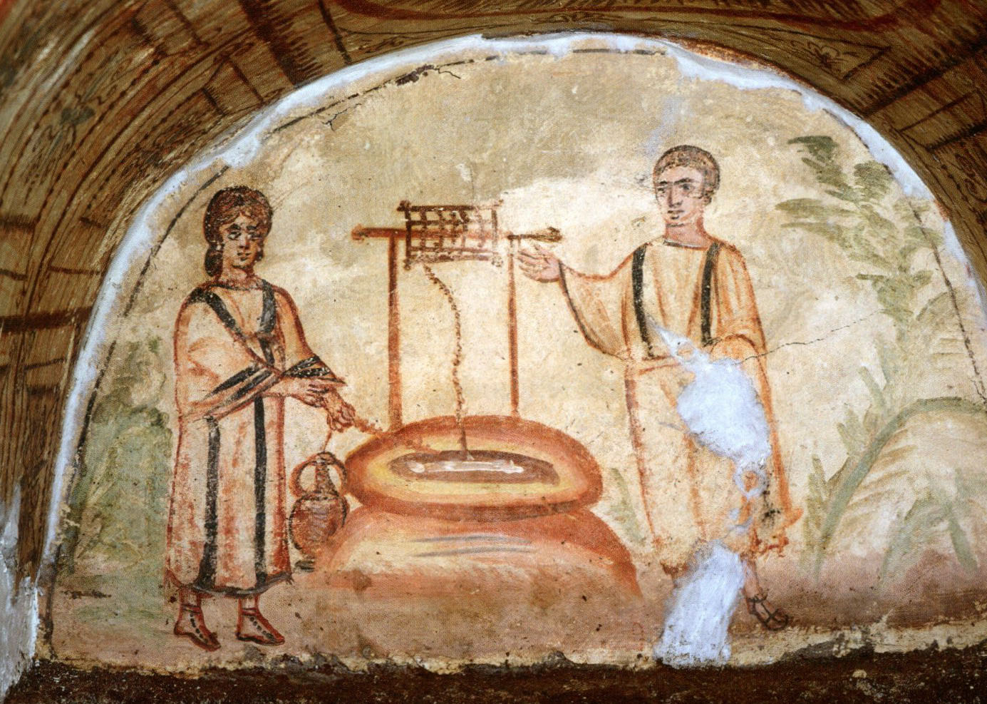
Merci

